Slide 1

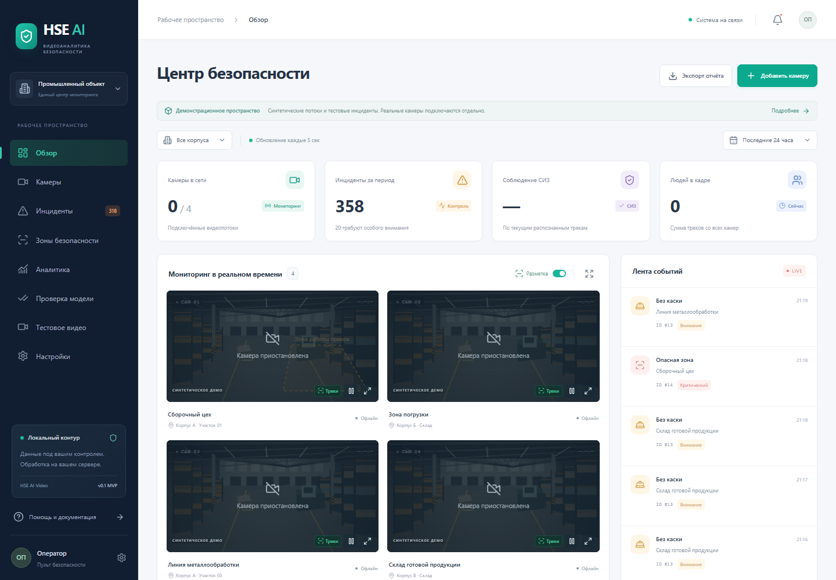
HSE AI-Video
Платформа видеоаналитики
для контроля охраны труда
Павлов Иван Владимирович
Инициатор проекта
Фролов Денис
Разработчик программной платформы
ivanp246459@gmail.com
+7 987 663-19-62 | 30 сентября 2026
Интерфейс программного прототипа
Моделируемые потоки и события
Конкурсная работа: «HSE AI-Video»
Notes:
Материалы на 30.09.2026. Финансовые и рыночные значения являются расчётными допущениями, не фактическими результатами. Исходный шаблон: https://disk.yandex.ru/i/c1y-P05091tw9A

Slide 2
Назначение: автоматизированный контроль охраны труда по видеоданным. Базовый сценарий: регистрация присутствия человека в опасной зоне с агрегацией событий в инцидент.
Цель апробации: испытания на 1–2 участках с оценкой ошибок, задержки обработки и трудозатрат оператора.
Стадия: программный прототип с YOLO11n; выполнены функциональные проверки на изображениях и видео. Промышленные испытания запланированы.
Расчётные показатели на 3 года | Значение
Первоначальные затраты / финансирование с учётом дефицита | 1,50 / 1,71 млн руб.
Окупаемость / дисконтированная окупаемость | 2,40 / 2,79 года
NPV при ставке 20% / IRR | 0,32 млн руб. / 28,1%
Показатели основаны на прогнозе продаж. Допущения и анализ чувствительности: слайды 6, 10, 11.
Резюме проекта (концепция)
Notes:
Материалы на 30.09.2026. Финансовые и рыночные значения являются расчётными допущениями, не фактическими результатами. Исходный шаблон: https://disk.yandex.ru/i/c1y-P05091tw9A

Slide 3
Задача: выявление устойчивых нарушений правил охраны труда и передача событий ответственному специалисту.
Метод контроля | Преимущество | Ограничение
Обходы и ручной просмотр | Экспертная оценка контекста | Ограниченный охват наблюдения
Архив видеонаблюдения | Документирование событий | Ручной поиск значимых эпизодов
Носимые датчики | Контроль вне поля зрения камер | Выдача и обслуживание устройств
Видеоаналитика | Автоматическое выделение событий | Зависимость от условий съёмки и моделей
Ожидаемый эффект: сокращение трудозатрат на поиск и анализ видеоэпизодов.
Экономический эффект и влияние на безопасность подлежат оценке при апробации.
Проблема/ анализ ситуации
Notes:
Материалы на 30.09.2026. Финансовые и рыночные значения являются расчётными допущениями, не фактическими результатами. Исходный шаблон: https://disk.yandex.ru/i/c1y-P05091tw9A

Slide 4
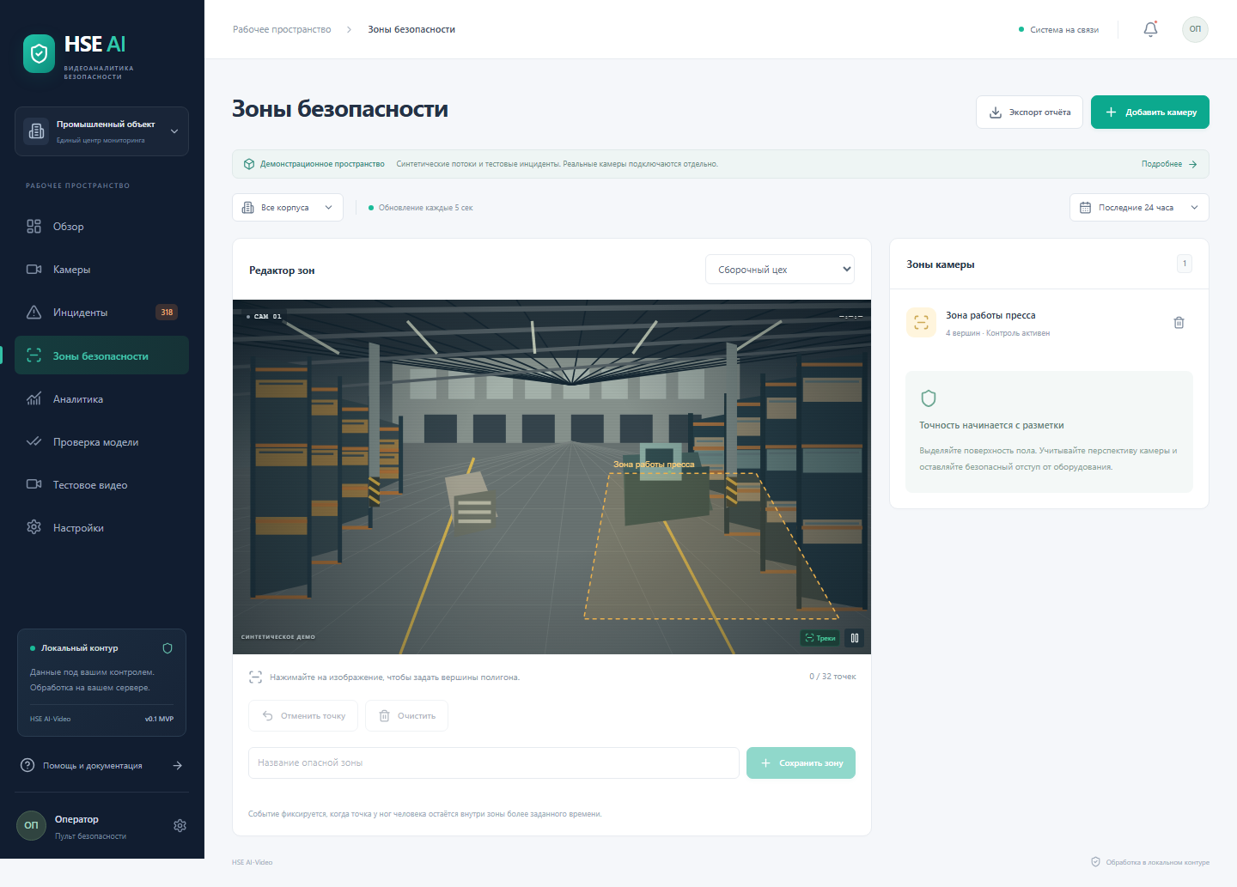
Контроль зон и регистрация инцидентов
Полигональное геозонирование, сопровождение объектов, временная фильтрация событий, обработка инцидентов и экспорт отчётов.
Предусмотрено расширение: анализ СИЗ в области объекта, оценка позы и временная классификация поведения.
Экран настройки зон. Синтетическая сцена.
Интегрирован детектор людей YOLO11n. Модели СИЗ и поведения не установлены.
Проверяемая гипотеза: снижение числа повторных тревог и времени обработки инцидента.
Решение/описание продукта
Notes:
Материалы на 30.09.2026. Финансовые и рыночные значения являются расчётными допущениями, не фактическими результатами. Исходный шаблон: https://disk.yandex.ru/i/c1y-P05091tw9A

Slide 5
Анализ целевого рынка
Целевой сегмент: промышленные предприятия с IP-видеонаблюдением. Пользователи: служба охраны труда и диспетчерский персонал. Апробация согласуется с подразделениями ИТ и ИБ.
Решение | Заявленные возможности | Параметры сопоставления
TRASSIR Hardhat Detector | Специализированный детектор касок | Совместимость, сервер и цена каналов
Малленом EYECONT | Контроль СИЗ, журнал тревог, оповещения | Смета и настройка на конкретном участке
NtechLab FindFace Multi | Распознавание силуэтов и действий | Состав HSE-модулей и условия интеграции
Сопоставимые коммерческие предложения не получены.
Преимущества по стоимости и качеству распознавания требуют сравнительных испытаний.
Источники: trassir.ru, mallenom.ru, ntechlab.ru. Полные ссылки в пояснениях.
Объём рынка не оценён. План исследования: интервью заказчиков и анализ коммерческих предложений.
Notes:
Материалы на 30.09.2026. Финансовые и рыночные значения являются расчётными допущениями, не фактическими результатами. Исходный шаблон: https://disk.yandex.ru/i/c1y-P05091tw9A
TRASSIR: https://trassir.ru/products/programmnoe_obespechenie_trassir/trassir_videoanalitika/trassir_hardhat_detector/
EYECONT: https://www.mallenom.ru/products/eyecont/eyecont_vms/Kontrol-SIZ
NtechLab: https://ntechlab.ru/
Проверено 30.09.2026. Здесь сравнивается заявленный функционал, а не результаты сравнительных испытаний.

Slide 6
Модель коммерциализации: локальная лицензия, внедрение и ежегодная поддержка.
Предварительная цена пакета до 8 камер: 480 тыс. руб. Поддержка со второго года: 96 тыс. руб./год.
Новые площадки за год | Год 1 | Год 2 | Год 3
Консервативный сценарий | 1 | 3 | 6
Базовый сценарий | 3 | 6 | 12
Ускоренный сценарий | 5 | 10 | 20
Прогноз основан на плановой загрузке команды. Предзаказы отсутствуют. Для верификации спроса предусмотрены интервью заказчиков и сбор писем о заинтересованности.
При расширении до 200 площадок и цене 480 тыс. руб. расчётный объём разовых продаж составит 96 млн руб. Показатель характеризует сценарий масштабирования, а не ёмкость рынка.
Оценка спроса и планируемая доля рынка
Notes:
Материалы на 30.09.2026. Финансовые и рыночные значения являются расчётными допущениями, не фактическими результатами. Исходный шаблон: https://disk.yandex.ru/i/c1y-P05091tw9A

Slide 7
Архитектура программного прототипа
IP-камеры
RTSP
Приём видео
PyAV, буфер кадров
Инференс
ONNX, ByteTrack
События
FastAPI, SQL
Оператор
React, Canvas
Межсервисный обмен: HTTP; передача в браузер: WebSocket. Конфигурация Compose предусматривает PostgreSQL, Redis и S3. В локальном режиме используется SQLite.
Инфраструктура апробации: существующие камеры и локальная сеть. Сервер выбирается по результатам нагрузочных испытаний. Предварительный бюджет: 300 тыс. руб.; конфигурация не определена.
Triton, OpenVINO и gRPC рассматриваются для последующего развития.
Развёртывание в закрытом контуре требует переноса образов и проверки лицензий моделей.
Техническое и технологическое обоснование
Notes:
Материалы на 30.09.2026. Финансовые и рыночные значения являются расчётными допущениями, не фактическими результатами. Исходный шаблон: https://disk.yandex.ru/i/c1y-P05091tw9A

Slide 8
Команда: Павлов Иван Владимирович — инициатор; Фролов Денис — разработчик программной платформы.
Ресурсный план подготовки к апробации рассчитан на 3 месяца.
Направление работ | Нагрузка | Бюджет за 3 месяца
ML-инженер | Модели, данные, оценка качества | 360 тыс. руб.
Разработчик платформы | API, интерфейс, интеграция | 300 тыс. руб.
QA и эксперт охраны труда | Разметка, сценарии, испытания | 240 тыс. руб.
Итого стоимость работ | Загрузка и условия требуют уточнения | 900 тыс. руб.
Плановая стоимость работ с сопутствующими выплатами; действующий ФОТ не сформирован.
Предусмотрено участие эксперта заказчика в согласовании зон и регламентов реагирования.
Трудовые ресурсы
Notes:
Материалы на 30.09.2026. Финансовые и рыночные значения являются расчётными допущениями, не фактическими результатами. Исходный шаблон: https://disk.yandex.ru/i/c1y-P05091tw9A

Slide 9
Заявитель: физическое лицо. До коммерциализации требуется определить организационно-правовую форму и условия использования программных компонентов.
Этап от начала пилотного проекта | Результат | Ответственный
Месяц 1 | Партнёр, видеоданные, выборка и критерии приёмки | Инициатор и заказчик
Месяцы 2–3 | Интеграция моделей, независимая тестовая выборка | ML и разработчик
Месяцы 4–5 | Апробация на 1–2 участках, оценка качества и нагрузки | Команда и служба ОТ
Месяц 6 | Решение о внедрении, договоры и пакет установки | Инициатор и ИТ заказчика
Тиражирование предусматривается после достижения критериев приёмки. Сроки определяются доступностью данных, договорными условиями и результатами испытаний.
Организационный план
Notes:
Материалы на 30.09.2026. Финансовые и рыночные значения являются расчётными допущениями, не фактическими результатами. Исходный шаблон: https://disk.yandex.ru/i/c1y-P05091tw9A

Slide 10
Прогноз финансовых показателей, млн руб. (округлённо)
Показатель | Год 1 | Год 2 | Год 3
Новые площадки, шт. | 3 | 6 | 12
Выручка | 1,440 | 3,168 | 6,624
Прямые / постоянные расходы | 0,360 / 1,200 | 0,828 / 1,500 | 1,764 / 1,800
Условный налоговый резерв 6% | 0,086 | 0,190 | 0,397
Денежный поток | −0,206 | 0,650 | 2,663
Первоначальные затраты: 1,50 млн руб. (работы 0,90 + сервер 0,30 + данные и испытания 0,30).
Финансирование с учётом дефицита первого года: 1,71 млн руб.
NPV (20%, 3 года): 0,32 млн руб. IRR: 28,1%.
Окупаемость: 2,40 года, дисконтированная: 2,79 года. BEP года 1: 4 внедрения / 1,92 млн руб.
Себестоимость внедрения: 120 тыс. руб. + доля постоянных расходов (400 тыс. руб. в году 1).
Налоги и НДС требуют уточнения. Камеры, сервер клиента и дообучение оплачиваются отдельно.
Расчётная модель приведена в приложении Excel. Предзаказы и фактическая доходность отсутствуют.
Финансовое обоснование/ экономика проекта
Notes:
Материалы на 30.09.2026. Финансовые и рыночные значения являются расчётными допущениями, не фактическими результатами. Исходный шаблон: https://disk.yandex.ru/i/c1y-P05091tw9A

Slide 11
Риски апробации и коммерциализации
Риск | Вероятность / ущерб* | Мера
Ошибки распознавания | Высокая / высокий | Отложенная выборка, настройка камер
Перегрузка и разрывы потока | Средняя / высокий | Контроль нагрузки, переподключение
Задержка продаж и доступа к данным | Высокая / высокий | Письмо интереса, ограниченный пилот
Лицензии моделей и требования ИБ | Средняя / высокий | Проверка условий, согласование с ИБ
Чувствительность, горизонт 3 года | NPV при 20% | Окупаемость
База | +0,320 млн руб. | 2,40 года
Продажи ниже на 20% | −0,661 млн руб. | 2,95 года
Операционные затраты выше на 15% | −0,427 млн руб. | 2,77 года
* Качественная оценка для планирования. В стресс-сценариях дисконтированной окупаемости за 3 года нет.
Анализ рисков и чувствительности
Notes:
Материалы на 30.09.2026. Финансовые и рыночные значения являются расчётными допущениями, не фактическими результатами. Исходный шаблон: https://disk.yandex.ru/i/c1y-P05091tw9A

Slide 12
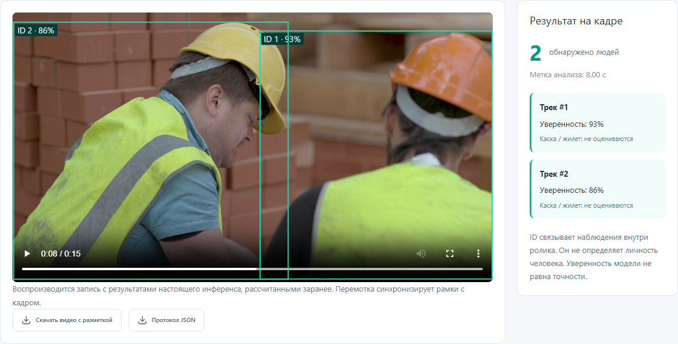
Результаты функциональных испытаний
YOLO11n + ByteTrack
Видео: 15,8 с; 127 кадров.
Зарегистрированы 2 трека.
Функциональная проверка COCO8
8 изображений, 10 людей.
TP = 4; FP = 0; FN = 6.
Верификация программного кода
39 тестов Python и
8 браузерных сценариев.
Сборка интерфейса выполнена.
Видео содержит сохранённые результаты инференса; СИЗ и опасные зоны не оценивались.
COCO8 допускает пересечение с обучающей выборкой; независимая оценка качества не проведена.
Промышленная апробация и подтверждённые предзаказы отсутствуют.
Решение работает/доказательства
Notes:
Материалы на 30.09.2026. Финансовые и рыночные значения являются расчётными допущениями, не фактическими результатами. Исходный шаблон: https://disk.yandex.ru/i/c1y-P05091tw9A
Предобученная модель Ultralytics YOLO11n, собственное обучение не выполнялось. Модель: https://docs.ultralytics.com/models/yolo11/; набор: https://docs.ultralytics.com/datasets/detect/coco8/. COCO8 происходит из COCO train2017; пересечение с обучением возможно. Протокол: docs/evidence/report.json и report.html; confidence=0.35, IoU=0.5, CPUExecutionProvider, 3 прогрева, 8 измерений; TP=4, FP=0, FN=6; медиана 77.21 мс, p95 114.38 мс. Хеш ONNX: a219f5401fb1af4d2cb01027d8e6e500b0f5e519ffbaeccbead57c375c75de07. Видео: Two construction workers, Mixkit #1436, https://mixkit.co/free-stock-video/two-construction-workers-1436/; Mixkit Stock Video Free License: https://mixkit.co/license/#videoFree. Добавлены рамки и подписи реальных результатов, это не видео пилотного предприятия. Протокол: public/samples/workers-analysis.json; 127 анализируемых кадров, 8 кадров/с, ID 1 и 2. Точность по этому видео не измерялась. СИЗ, события и падения не оцениваются.

Slide 13
Команда проекта/ключевые участники
Команда: Павлов Иван Владимирович и Фролов Денис
Контактное лицо: ivanp246459@gmail.com +7 987 663-19-62
Действующие участники и планируемые направления привлечения специалистов
№ | Участник | Статус | Ответственность | Опыт | Результат / вклад | Примечание
1 | Павлов Иван Владимирович | Инициатор | Развитие проекта и заявка | Не указан | Концепция HSE AI-Video | Контактное лицо
2 | Фролов Денис | Разработчик платформы | Разработка платформы | Не указан | Программная платформа | Участник
3 | Планируется привлечение | ML-инженер | Модели и оценка качества | Подбор | Обучение и проверка моделей | План
4 | Предстоит привлечь | QA / эксперт ОТ | Испытания и правила контроля | Подбор | Протокол пилота | План
5 | Со стороны заказчика | ИТ / ИБ | Камеры, сервер и доступы | Не определён | Согласование развёртывания | Партнёр не определён
Notes:
Материалы на 30.09.2026. Финансовые и рыночные значения являются расчётными допущениями, не фактическими результатами. Исходный шаблон: https://disk.yandex.ru/i/c1y-P05091tw9A

Slide 14
Вопросы/примечания/пояснения
Условия промышленной апробации
Для испытаний необходимы 1–2 производственных участка, правомерный доступ к видеоданным, участие эксперта охраны труда и согласованные критерии приёмки.
Показатели и методика оценки
Точность и полнота выявления нарушений; ложные тревоги на камеру-час; задержка p95; доступность потоков; трудозатраты оператора и стоимость канала.
Павлов Иван Владимирович
ivanp246459@gmail.com +7 987 663-19-62
Влияние на травматизм и экономический эффект подлежат экспериментальной оценке.
Соответствие требованиям ИБ устанавливается по результатам отдельной проверки.
Notes:
Материалы на 30.09.2026. Финансовые и рыночные значения являются расчётными допущениями, не фактическими результатами. Исходный шаблон: https://disk.yandex.ru/i/c1y-P05091tw9A

